Slide 1
Функциональная асимметрия мозга и функционирование сознания

Slide 3
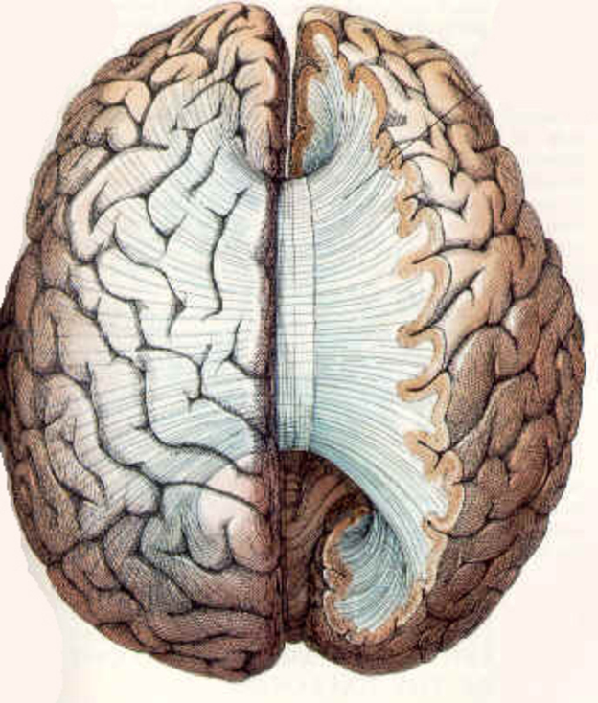
«МОЗОЛИСТОЕ ТЕЛО» МОЗГА

Slide 4
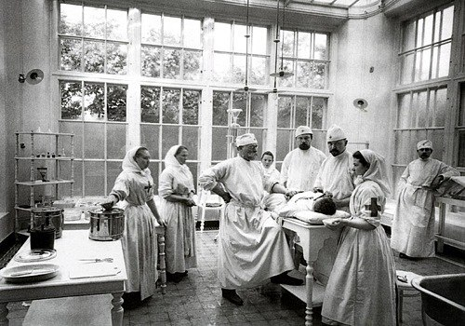
ИДЕЯ НЕОБЫЧНОГО ЛЕЧЕНИЯ БЕЗНАДЕЖНЫХ СЛУЧАЕВ ЭПИЛЕПСИИ

Slide 5
СТРАННОЕ, НЕ СВЯЗАННОЕ ПОВЕДЕНИЕ ПАЦИЕНТОВ ПОСЛЕ ОПЕРАЦИИ

Slide 6
ФУНКЦИОНИРОВАНИЕ СОЗНАНИЯ

Slide 8
ОСОБЕННОСТИ СОЗНАНИЯ

Slide 9
1. АКТИВНОСТЬ

Slide 10
2. ИНТЕНЦИОНАЛЬНОСТЬ

Slide 11
3. РЕФЛЕКСИВНОСТЬ

Slide 12
4. КАТЕГОРИАЛЬНОСТЬ

Slide 13
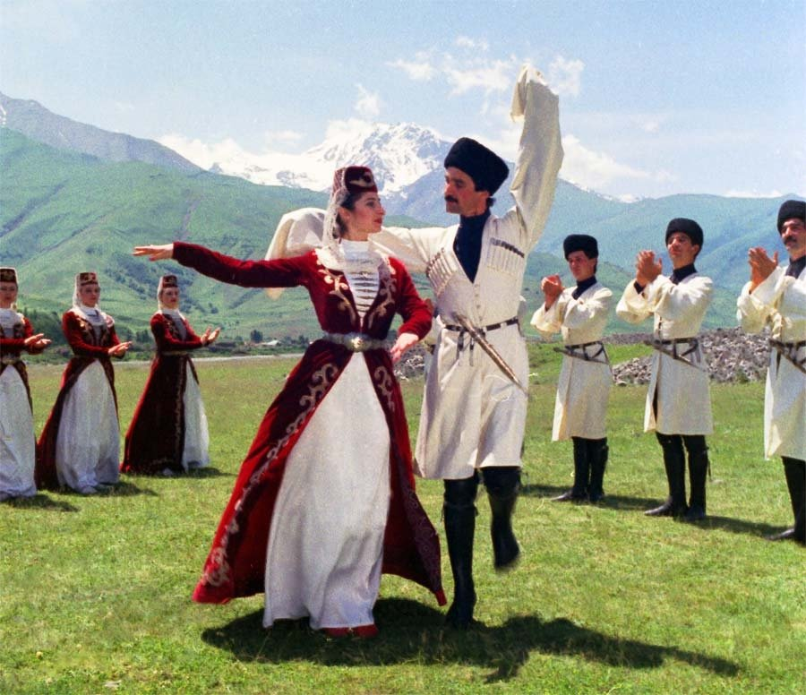
5. ОБУСЛОВЛЕНОСТЬ ОБЩЕСТВЕННЫМИ ФОРМАМИ СОЗНАНИЯ

Slide 14
6. МОТИВАЦИОННО-ЦЕННОСТНЫЙ ХАРАКТЕР

Slide 15
ФОРМЫ СОЗНАНИЯ

Slide 17
ПРОЦЕСС СОЗНАНИЯ

Slide 18
СОСТОЯНИЯ СОЗНАНИЯ

Slide 20
БЛАГОДАРЮ ЗА ВНИМАНИЕ

